Slide 1
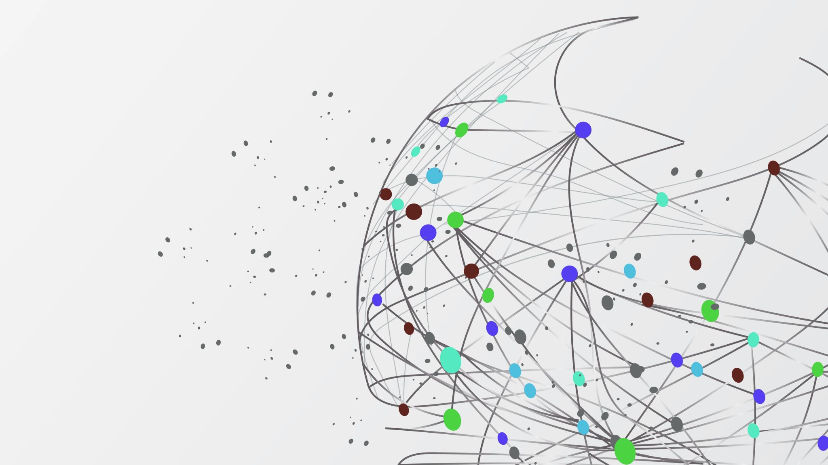
Yeni Medyada Ermeni Folkloru

Slide 2
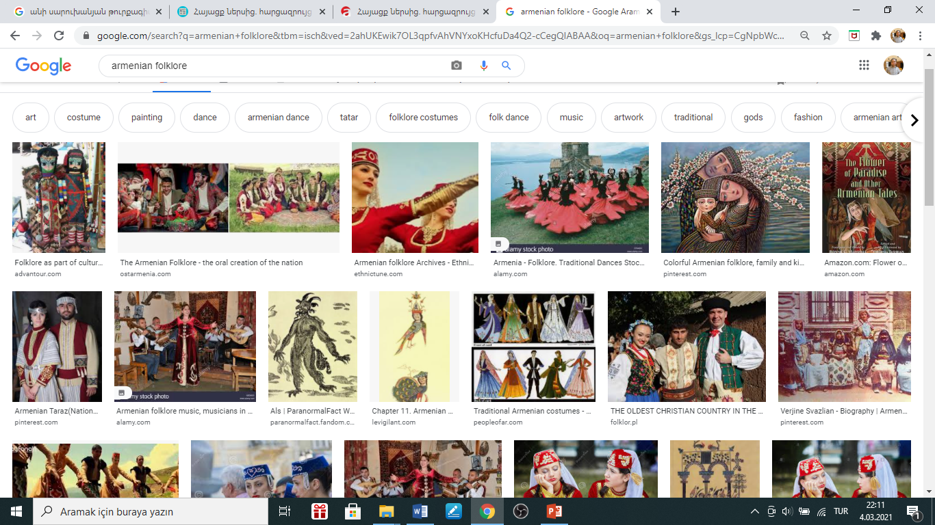

Slide 3
Sibernetik ?
Sibernetik veya güdüm bilimi; canlı ve cansız tüm karmaşık sistemlerin denetlenmesi ve yönetilmesini inceleyen bilim dalıdır.

Slide 4
Sibernetik tam olarak 1940’lı yıllarda gelişemeye başlamıştır ve bu dönemdeki en ünlü temsilcisi Norbert Wiener’dir.
1940’lı yıllarda görüldüğü gibi enformasyon temelli çalışmalar araçsalcı bir yaklaşıma sahiptir.
1950’li yıllarda araçsalcı yaklaşım ise enformasyon toplumu söylemine temel olmuştur. 1960’lı yıllarda ise ABD’de geleceği objektif yöntemlerle açıklama çabası, ideal bir toplum öngörüleriyle örtülmüştür; ideolojisiz bir şekilde bilime, enformasyon akışına ve özellikle teknolojiye dayanan bir toplumdan bahsedilmektedir.

Slide 5
1960’lı yıllara kadar olan dönemin teknolojik determinizmin etkisi altında olduğunu söyleyebiliriz.
1970’li yıllara gelindiğinde sibernetik yerine artık “siber çağ”dan bahsedilmeye başlanmıştır.

Slide 6
Siber uzam kavramının yaratıcısı yazar William Gibson’dır. “Gibson’ın 1984 tarihli Neuromancer adlı bilimkurgu romanında kullanılmıştır.

Slide 8
Siberuzam ve sanal gerçek kavramı üzerine öncü çalışmalar yapan, Howard Rheingold siberuzamı, yiten topluluk ruhunu yeniden kazandıracak, yurttaş temelli bir demokrasi için kamusal alanı yeniden inşa edecek elektronik bir alan olarak tanımlar.

Slide 9
KAYNAKLAR
Binark, Mutlu (2010). Nefret Söyleminin Yeni Medya Ortamında Dolaşıma Girmesi ve Türetilmesi. (Editör: Tuğrul Çomu). Yeni Medyada Nefret Söylemi (1. Baskı). İstanbul: Kalkedon Yayınları, 11-53.
Aygül, Eser (2013). Yeni Medyada Nefret Söyleminin Üretimi: Bir Toplumsal Paylaşım Ağı Olarak Facebook Örneği, Yüksek Lisans Tezi, Gazi Üniversitesi Sosyal Bilimler Enstitüsü, Ankara
https://www.slideshare.net/ovuncmeric/yeni-medya-nedir-yeni-medyann-zellikleri-nelerdir. (27.02.2021, 17.50)
Mutlu Binark, Barış Kılıçbay, İnternet Toplum, Kültür, Epos Yayınları, Ankara, s. 16.
Durmuş Koçak (2019). Siber Kültürün Yeni Medya Kullanıcılarının tercih ve Eğilimleri Üzerine Etkisi: Üniversite Öğrencilerine Yönelik Bir Uygulama. Doktara Tezi, İstanbul Gelişim Üniversitesi Sosyal Bilimler Ensititüsü, İstanbul.
Uğur Dolgun, (2016). Kitle İletişim Araçları ve Yeni̇ Medya.

